Slide 1
Aplicando Game Jams como exercício de estímulo para a criação de jogos
DIA 2 – Workshop de prototipação de jogos (“microjam”)
Bruno Campagnolo de Paula
PUCPR / TECPAR
http://ggjcwb.com
Notes:
A imagem de fundo é retirada do material de Annakaisa Kultima, organizadora da Finnish Game Jam.

Slide 2
Material associado à esta apresentação
http://www.brunocampagnolo.com/log/2013/07/06/microjam-fauusp
http://www.youtube.com/playlist?list=PLRE_rk3IOUextRBUkt6pLgBm0nizESjnl
http://www.flickr.com/photos/bcpbcp/sets/72157634479703062

Slide 3
Apresentação feita em 2/7/2013 na FAU / USP DIA 1 (antes da micro jam)
Slides:
http://www.slideshare.net/bcpbcp/aplicando-game-jams-como-exerccio-de-estmulo-para-a-criao-de-jogos
Vídeo associado à apresentação:
http://youtu.be/81qunO8e8QA
Link permanente sobre a apresentação:
http://www.brunocampagnolo.com/log/2013/07/03/gamejamusp/

Slide 4
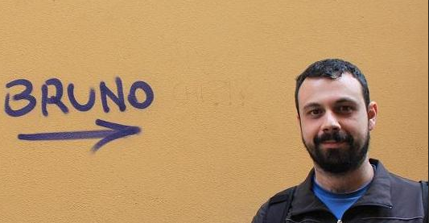
Quem sou eu?
Bruno Campagnolo de Paula
bruno@globalgamejam.org
brunodepaula@gmail.com
http://www.brunocampagnolo.com/
@bcp / @ggjpucpr

Slide 5
Quem sou eu?
Centro de
Engenharia de
Sistemas
Inteligentes

Slide 6
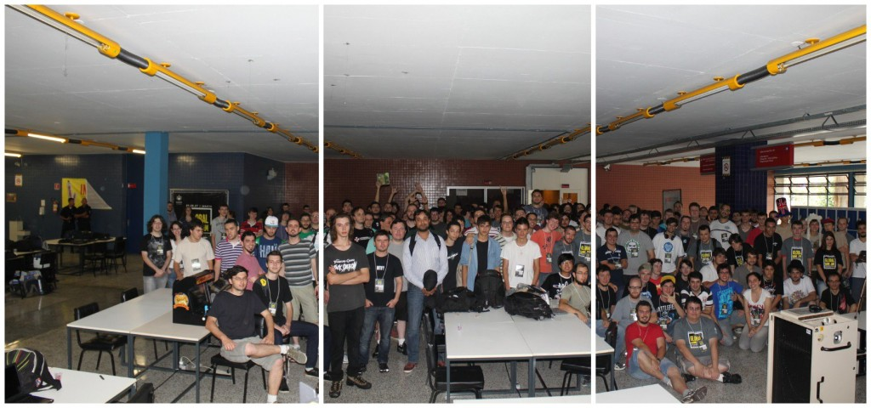
Organizador da Global Game Jam Curitiba (2010 – 13)
250 participantes;
50 jogos;
Maior sede do mundo;
Coordenador Regional Brasil.

Slide 7
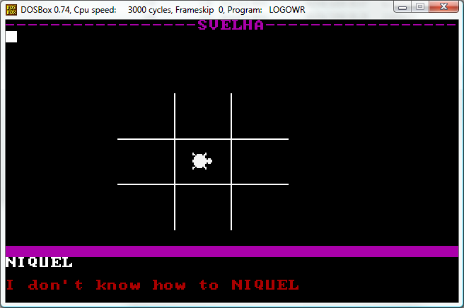
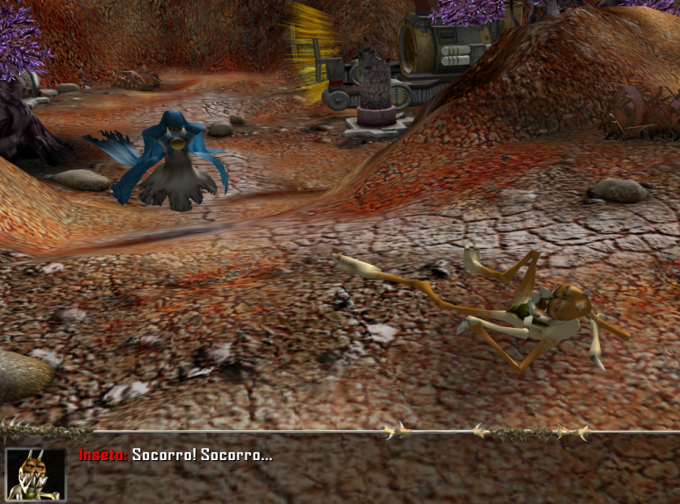
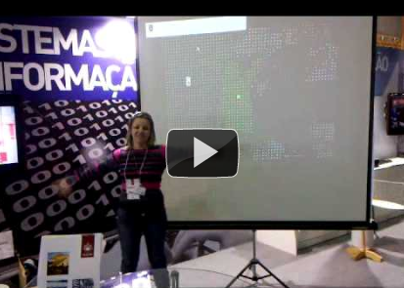
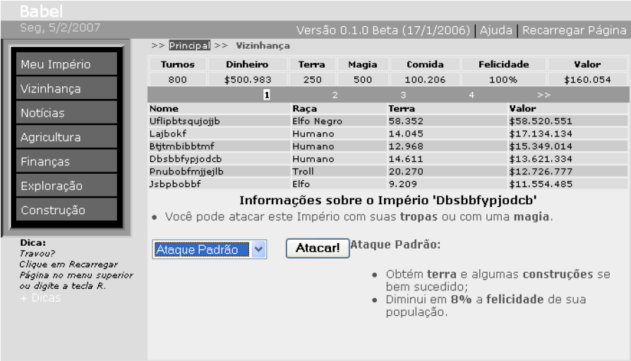
Jogos?!

Slide 8
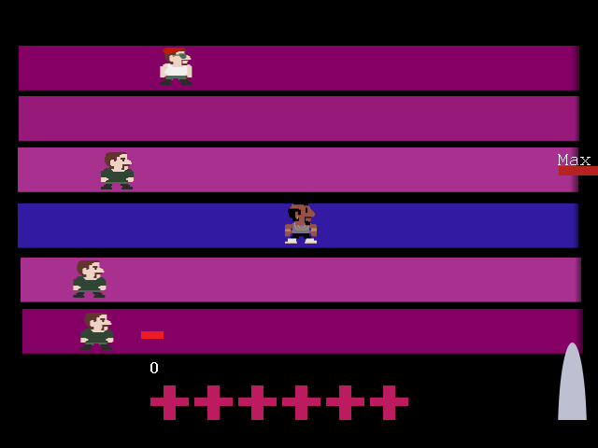
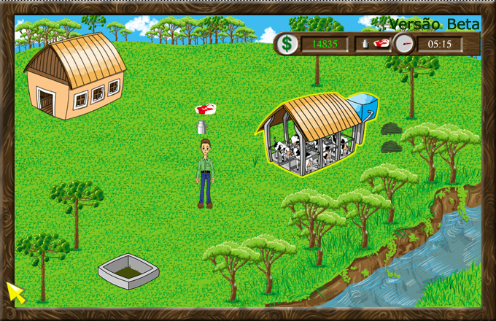
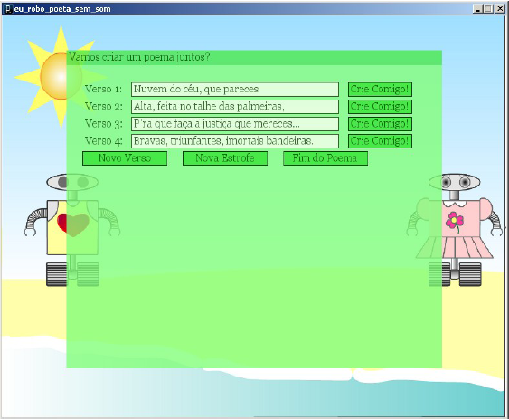
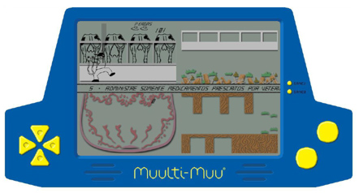
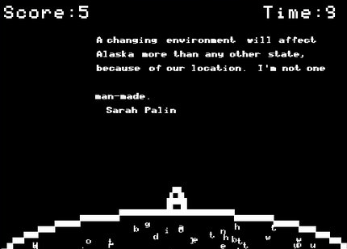
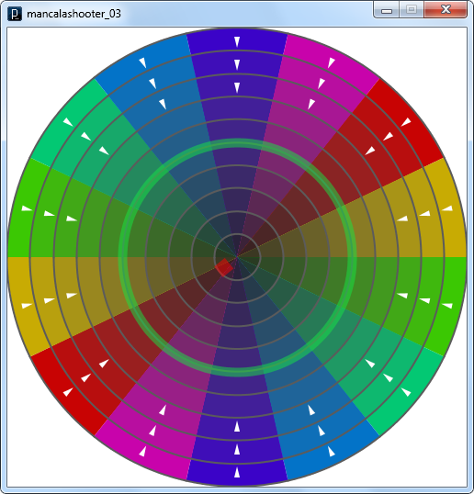
Jogos?!

Slide 9
Sumário da atividade de hoje
5 min - O que é uma game jams;
25 min - Apresentação de conceitos de projeto de jogos;
2h - trabalho em grupo, "microjam”
30 min - estímulo ao play test entre equipes;
30 min - apresentação aos pares.

Slide 10
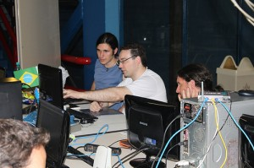
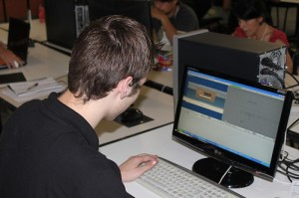
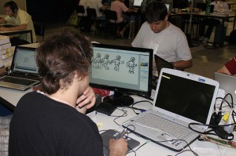
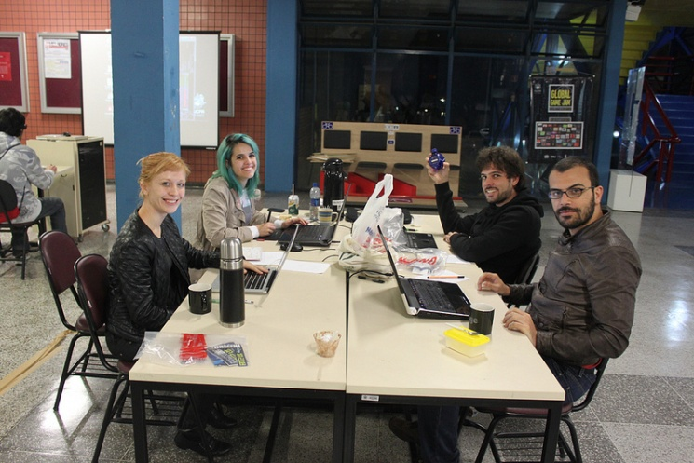
Game jams?
Encontro de desenvolvedores de jogos com o objetivo de desenvolver jogos
Geralmente tem um tema e restrições

Slide 11
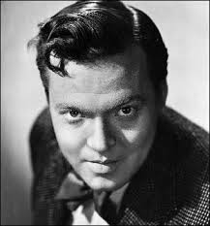
Restrições inspiram a criatividade!
The enemy of art is the absence of limitations
Orson Welles

Slide 12
O que faz de um jogo um jogo?
Notes:
Esta seção (slides 12 a 29) é baseada em apresentação de
Artur Mittelbach

Slide 13
Estrutura Básica: MDA Mecânica, Dinâmica, estética

Slide 14
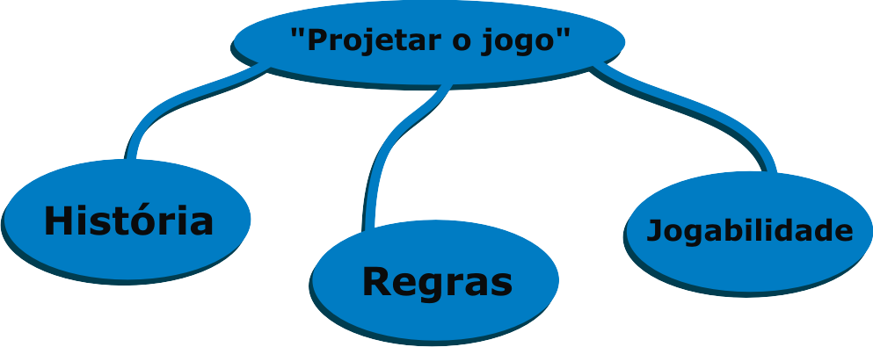
Notes:
Algumas pessoas também usam “Mecânica, Dinâmica, Estética” Ver o modelo MDA de Robin Hunicke, Marc LeBlanc, Robert Zubek http://www.cs.northwestern.edu/~hunicke/MDA.pdf

Slide 15
Jogo é mais do que apenas o núcleo!

Slide 16
Modelo de Produção de um jogo

Slide 17
Projeto de Game Design de um jogo
Idéia
Pre-Produção/
go-no-go
Balanceamento
Fechamento
Conceito
Implementação
BugKilling
Detalhamento
Prototipagem

Slide 18
Projeto de Game Design de um jogo durante uma Jam
go-no-go
Balanceamento
Idéia
Fechamento
BugKilling
Conceito
Detalhamento +
implementação

Slide 19
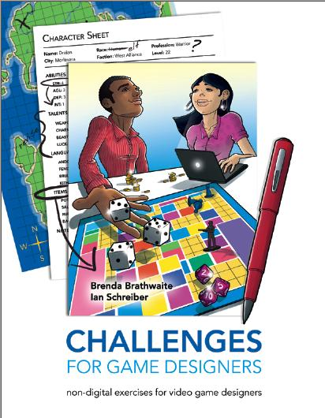
Elementos formais de um jogo
Jogadores;
Objetivos;
Regras (mecânicas);
Recurso (e gerenciamento deles);
Estado do jogo;
Informação;
Sequenciamento;
Interação dos jogadores;
Tema (narrativa, historia de fundo, etc.).
Notes:
Mas já podemos levantar alguns pontos a serem considerados....

Slide 20
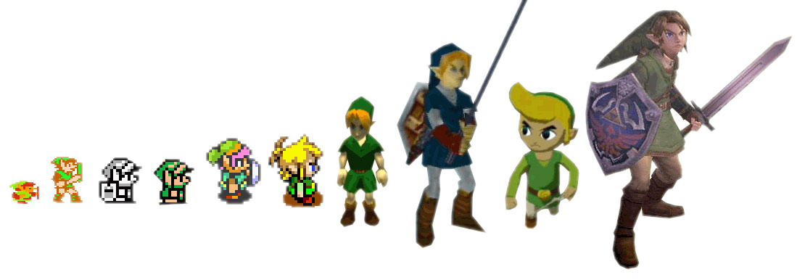
Links:
I Have No Words and I Must Design
http://www.costik.com/nowords2002.pdf
Formal Abstract Design Tools
http://www.gamasutra.com/view/feature/3357/formal_abstract_design_tools.php
Understanding Games 1-4
http://www.kongregate.com/games/pixelate/understanding-games-episode-1

Slide 21
Por que jogamos? 8 tipos de diversão
Marc LeBlanc (The MDA guy)

Slide 22
Por que jogamos? Taxonomia de leBlanc
1. Sensação - O jogo como provocador direto de prazer estético.
2. Fantasia - O jogo como faz de conta capaz de criar uma situação ‘fora’ da realidade cotidiana do jogador, faz-de-conta.
3. Narrativa - O jogo como fonte de drama/história, seja ela embutida no jogo ou criada emergentemente durante a partida.
4. Desafio/Competição - O jogo como um percurso de obstáculos que coloca o jogador frente a frente com outros jogadores ou contra uma situação adversa específica.
Notes:
http://planetkodu.com/course/2010/03/15/mda-framework/
http://www.8kindsoffun.com/

Slide 23
Por que jogamos?
5. Companheirismo - O jogo como uma rede social, amizade.
6. Descoberta - O jogo como um terreno inexplorado, apelando para o sentimento de curiosidade e exploração dos jogadores.
7. Expressão - O jogo como forma de auto descoberta e expressão própria. Caixa de areia.
8. Submissão - O jogo como passatempo que demanda atenção ‘pelo bem do próprio jogo’. Deixar a realidade para trás, passatempo.
Notes:
http://planetkodu.com/course/2010/03/15/mda-framework/
http://www.8kindsoffun.com/

Slide 24
De onde vem a ideia para um jogo?
Lewis Pulsipher - gamecareerguide

Slide 25
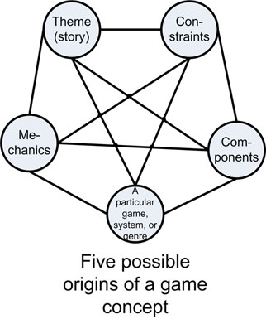
Criando a ideia de um jogo
Tema (história, título, imagem);
Mecânica;
Um jogo em particular, sistema, ou genero (+ seguro em jam!);
Componentes;
Restrições.
Notes:
http://www.gamecareerguide.com/features/662/idea_.php

Slide 26
Técnicas para criar idéias
Muletas mentais para suas ideias

Slide 27
“Mas a minha ideia é genial!!”
As primeiras ideias geralmente são mais obvias, se permita ter várias, depois escolha a mais adequada;
E, se a primeira realmente for a melhor, parabéns, agora você tem mais certeza que ela é a certa;
Em jams, jogue fora suas 5 primeiras ideias!

Slide 28
Mapa mental
Notes:
Ajuda a representar TUDO que você consegue associar ao tema central de forma que todos participantes da equipe tenham o mesmo panorama geral sobre o tema. Depois disso cada participante pode pensar em que ‘faceta’ do tema usar para criar seu jogo. https://www.youtube.com/watch?v=uCR6T1aGiK4 -> vídeo sobre como fazer um mapa mental

Slide 29
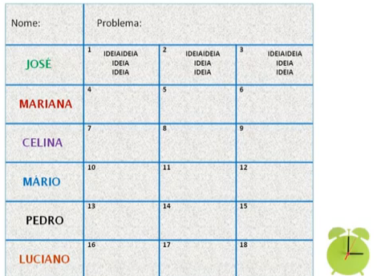
Método 635
6 pessoas, 3 idéias, 5 minutos, passa para o próximo;
É uma espécie de brainstorm escrito;
Uma forma estruturada de gerar ideias;
“e se ao invés de a gente ter 1 idéia para o jogo nós tivéssemos 48?!”
Notes:
6 folhas de papel: 6 pessoas, 3 idéias, 5 minutos, vídeo sobre o método: https://www.youtube.com/watch?v=Zv-oPlY7xas

Slide 30
Criação de jogos em uma minijam

Slide 31
Trabalho em grupo 2 horas
Proposição do tema;
Divisão em equipes;
Escolha da ferramenta;
Brainstorming do jogo: sugere-se 20 minutos no máximo;
Formalização do conceito;
Registro: fotos, Chronolapse, Twitter, Facebook;

Slide 32
E o Tema é…. NUVENS

Slide 33
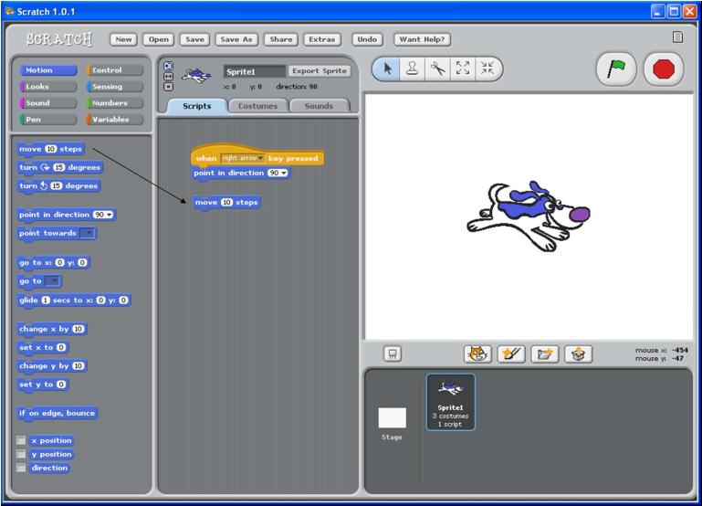
Divisão em equipes e escolha das ferramentas
Equipes de 3 a 6 pessoas;
Preferencialmente equipe multidisciplinar;
Use a ferramenta / plataforma que você já conhece bem!
Hoje ninguém vai aprender ferramenta nova;
Pode ser até PowerPoint, Scratch, tabuleiro!

Slide 34
Brainstorming
Jogue fora as 5 primeiras idéias;
Use 635 ou associação livre;
Escopo bem pequeno!!!!

Slide 35
Definição do Conceito – modelo simplificado – ½ pág
Objetos controláveis e não-controláveis (PLAYER(S), INIMIGOS, CENÁRIO);
Ações possíveis (VERBO + OBJETO);
Recursos gerados e consumidos (VIDA, POWERUP);
Estado - Valores mensuráveis (escores, dinheiro, posição, escudo, etc);
Regras (SE – ENTÃO);
Progressão: evolução com a passagem do tempo (fases, dificuldade, fim de jogo, etc);
História simples;
Aparência do jogo.

Slide 36
Definição do Conceito – modelo simplificado – reflexões
Por que jogar este jogo, tipos de diversão inseridas no seu jogo? Remeter à taxonomia de LeBlanc;
Qual foi o ponto de partida de seu conceito de jogo? Ver Pulsipher.

Slide 37
Faça constantemente o teste do elevador!
Explicar seu jogo em menos de 30 segundos

Slide 38
Sugestão forte: Partir de mecânica simples já existente e fazer pequenas modificações

Slide 39
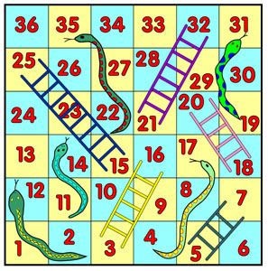
Snakes & Ladders

Slide 40
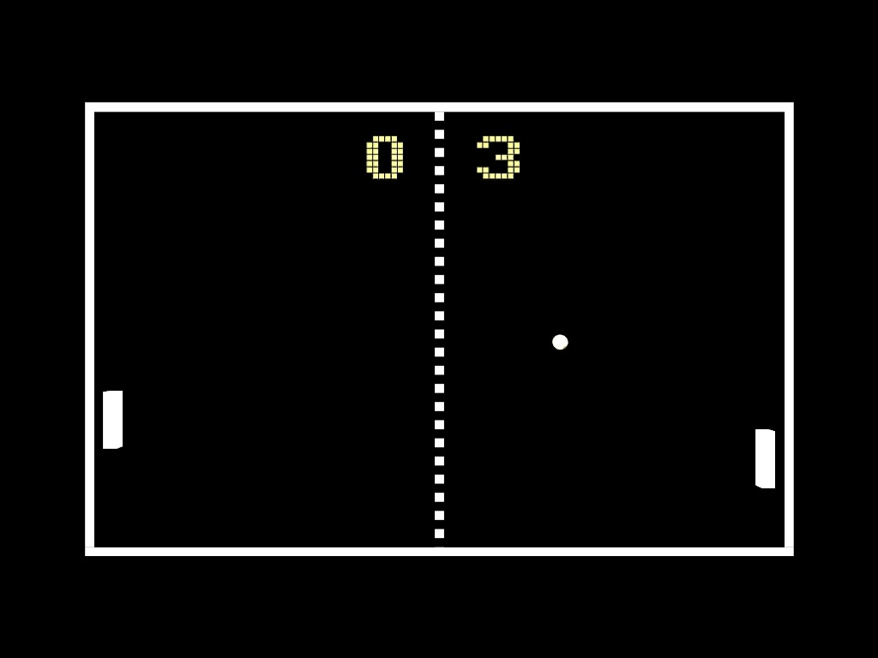
Pong

Slide 41
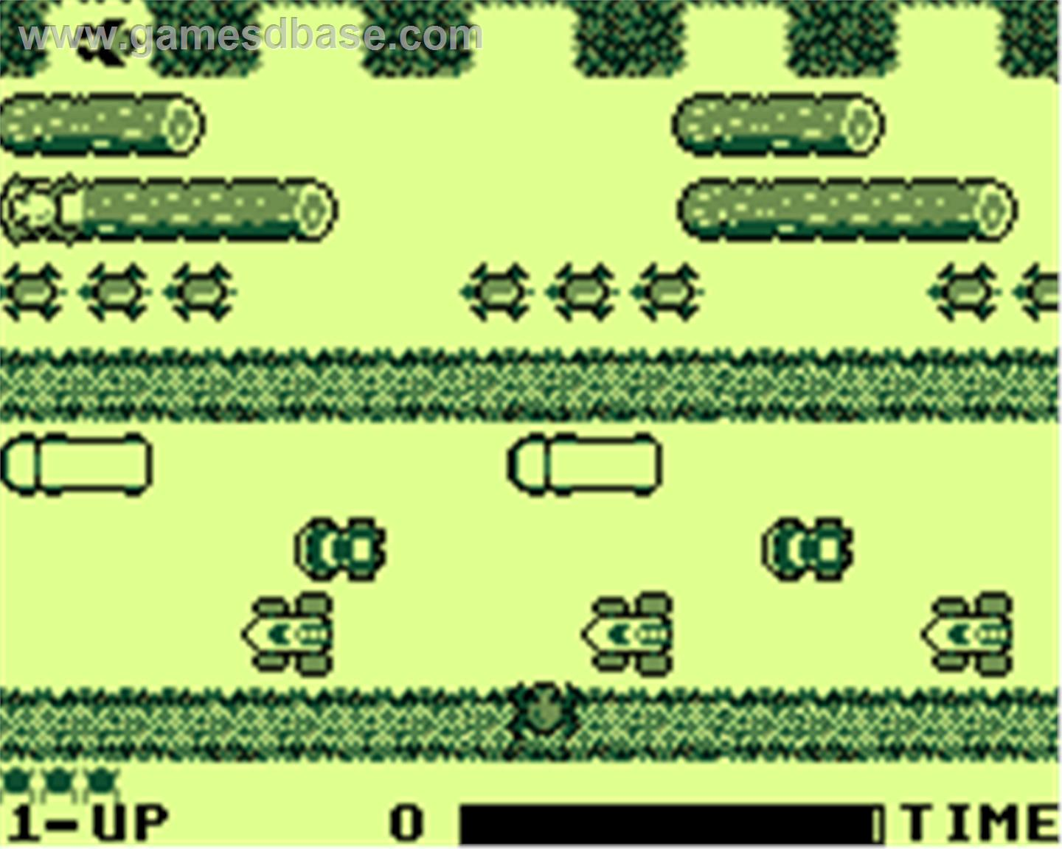
Jogo de travessia Frogger

Slide 42
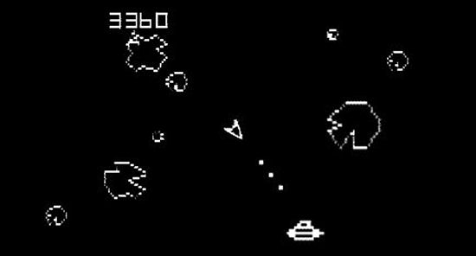
Jogo de tiro Asteroids

Slide 43
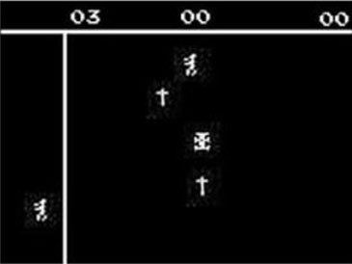
Jogo de perseguição / fuga Death Race

Slide 44
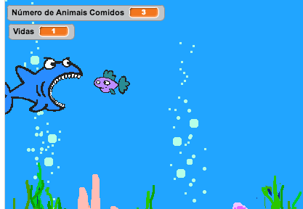
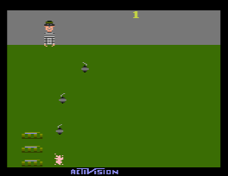
Pega moedas Kaboom
Exemplo: http://scratch.mit.edu/projects/3166521/

Slide 45
Quiz

Slide 46
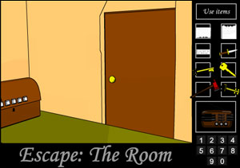
História interativa

Slide 47
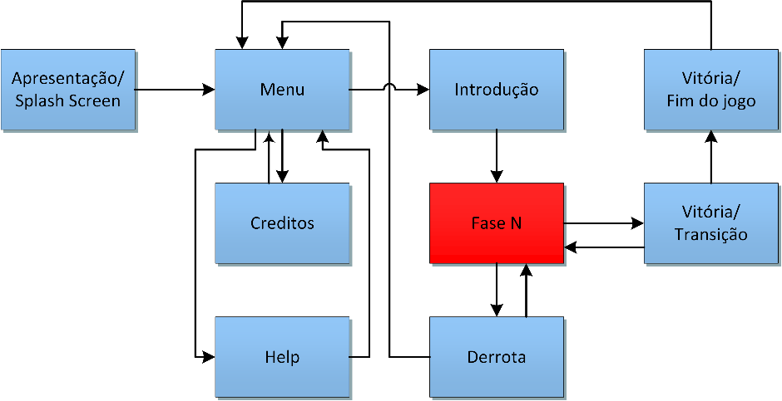
Bom trabalho!
Faça o registro completo!
Não esqueça dos itens fora do núcleo!

Slide 48
Balanceamento
Difícil de fazer hoje!
Mas vamos pelo menos fazer o play test!
Saia para jogar os jogos das outras equipes e dar feedback.

Slide 49
Apresentação
3 minutos para cada equipe;
Explique seu jogo.

Slide 50
Resultados (atualizado após o evento)
21 participantes;
6 jogos desenvolvidos;
3 de tabuleiro;
3 jogos digitais (Java, Construct 2, GameMaker);

Slide 51
Registro (atualizado após o evento)
http://www.brunocampagnolo.com/log/2013/07/06/microjam-fauusp
http://www.youtube.com/playlist?list=PLRE_rk3IOUextRBUkt6pLgBm0nizESjnl
http://www.flickr.com/photos/bcpbcp/sets/72157634479703062
Nos próximos slides algumas fotos selecionadas, videos sobre os jogos no link acima.

Slide 52
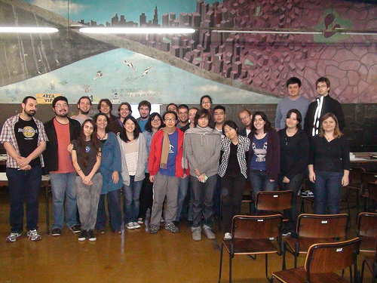

Slide 53
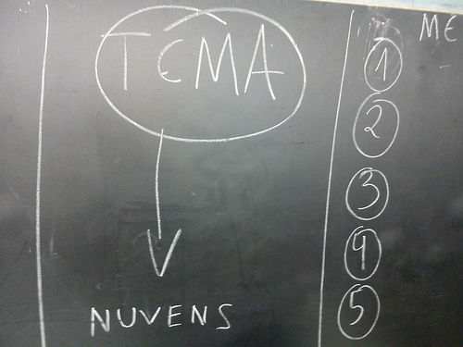
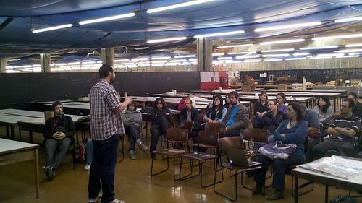
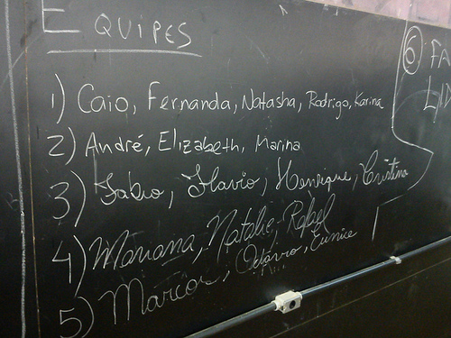
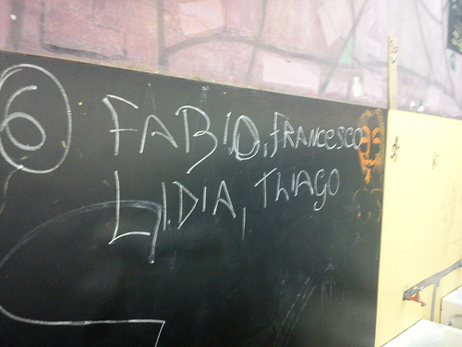

Slide 54
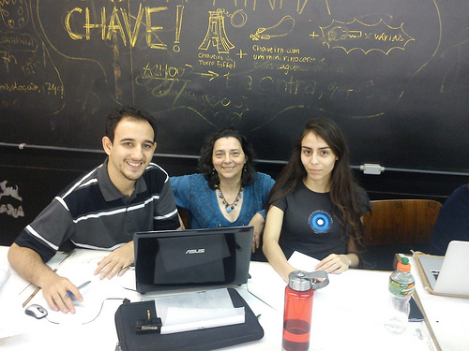
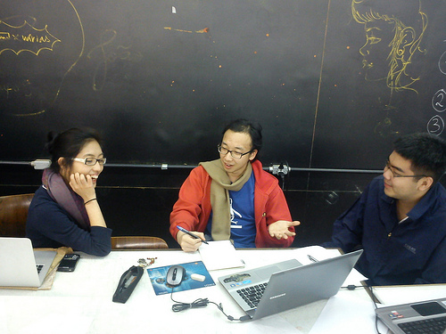
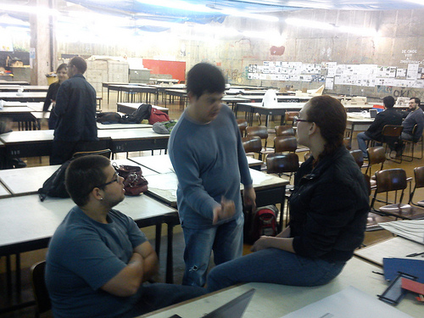
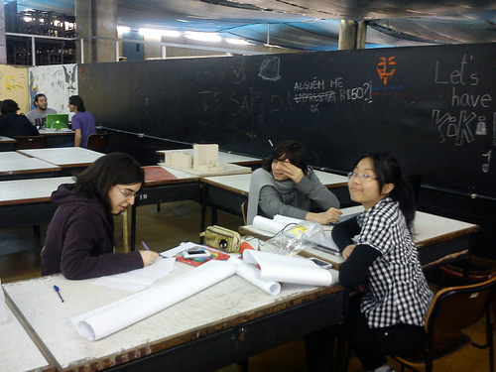

Slide 55
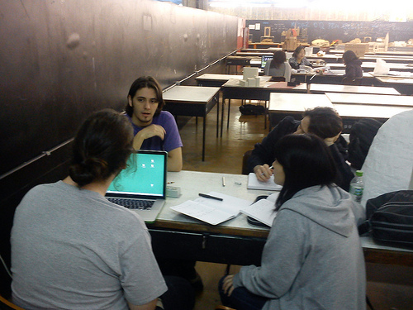
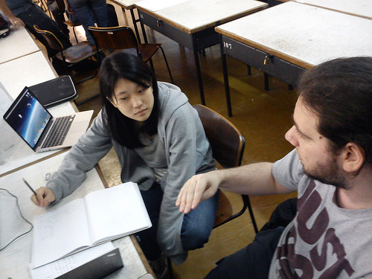
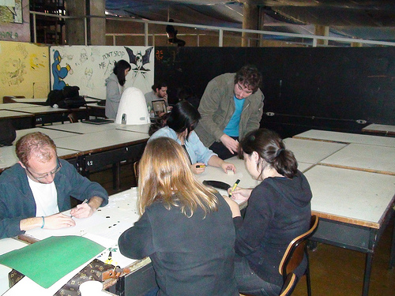
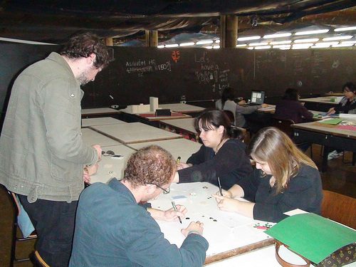

Slide 56
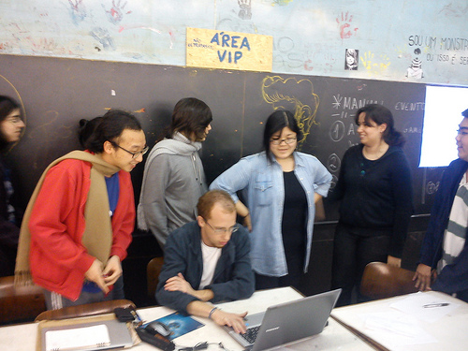
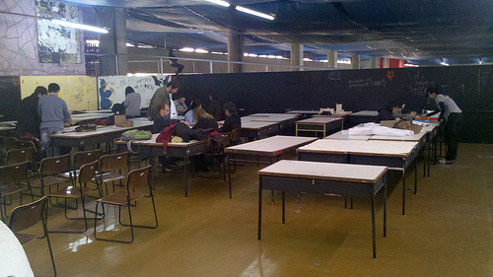
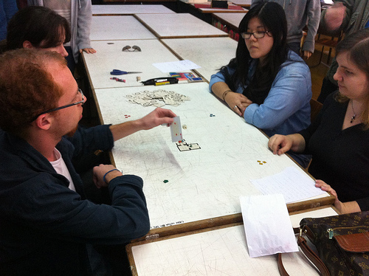
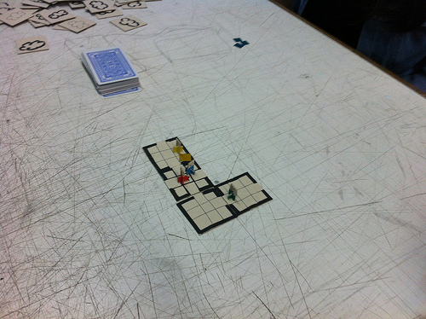

Slide 57
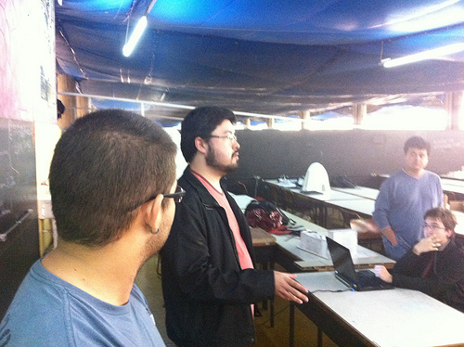

Slide 58
Obrigado!
Divirta-se!
Participe de uma jam de mais tempo, não é só para iniciados!

Slide 59
bruno@globalgamejam.org
brunodepaula@gmail.com
http://www.brunocampagnolo.com/
@bcp / @ggjpucpr
Bruno Campagnolo de Paula
http://ggjcwb.com

